Slide 1
数据结构与算法(5)
王华胜
2020/2/14

Slide 2
typedef int DataType
关于这个问题我很早就开始思考了，当时认为这个语句完全没必要，但现在却懂得了其存在价值······
1、定义结构体struct或者类class，如果不用typedef就要重复写关键字；
2、便于后期修改，举例：你可以有很多对象是int型的，那么你在第一次写程序时候频繁地写int A；···
int B；···int C；这样，但是后期你发现要修改程序从int变到char，难道你每个变量申明的int关键字都修改一次？显然，可以typedef int DataType，申明DataType A；···DataType B;这样，你要转成char只要把typedef int DataType换成typedef char DataType就可以，很方便；
3、多人协同开发时可以实现定义好类型名，方便开发。

Slide 3
.h.gch文件
最近在用makefile编译文件时,编译完成后发现当前目录下有一些.h.gch 文件,很奇怪,上网查了以后,明白那是gcc为了优化编译速度了,如果一个文件里面包含的 .h 比较多的话，gcc 会先将.h头文件预编译成为 .h.gch文件,以便下次编译时能够更快,将会将.h.gch文件自动载入,但该文件有一个很不好的地方就是：
当我们修改了文件头的 .h 文件, gcc仍旧会编译原来的 .h.gch 文件, 不会载入新修改的文件头, 仍旧很容易造成错误 , 对于此的解决方案, 我们只需要将 Makefile文件 的 clean 目标项 修改为 rm -f *.o *.h.gch , 然后在重新编译就好.....

Slide 4
出现Presentation Error的解决方法
有时候在电脑上写的程序运行成功，但在OJ平台上却会提示Presentation Error。
1、思路是对的，且运行时间符合要求；
2、答案和标准结果非常接近，也就是说最可能是因为，在输出结果中，多了或少了不必要的空格或者回车或者其他，总而言之，OJ平台对格式的检查非常严格，所以一定要认真检查程序的输出结果是否与标准一致。

Slide 5
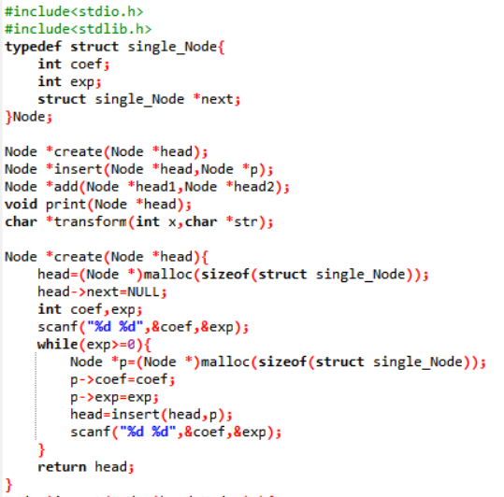
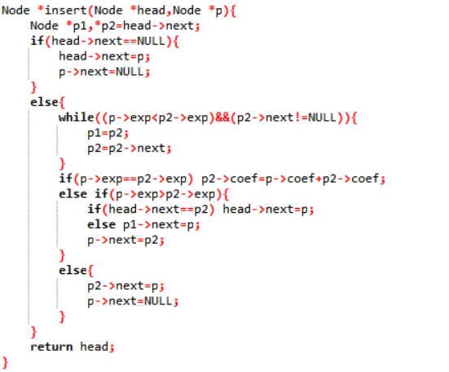
这周没学新内容的原因
1、盲打练习遇到瓶颈，于是多花了一点时间，目前来说，我的盲打已经成型，不需要再看键盘，打字速度有所提升；
2、原来的计划是写一些之前落下的OJ平台里的题目，但是第二题（数据结构与算法MOOC 第二章 线性表 练习题 多项式加法）就干掉了我，我花了大概一天的时间写这题，首先是定义链表及其相关函数：

Slide 6
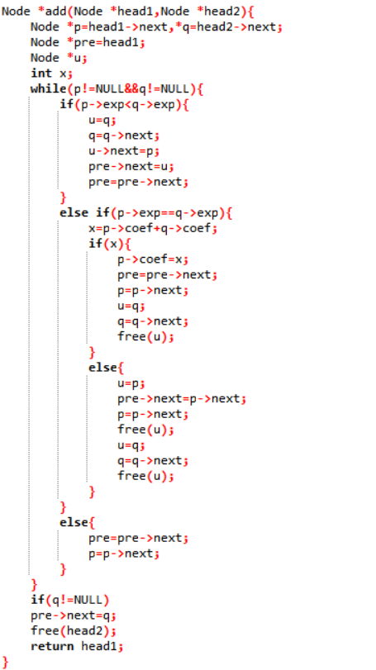
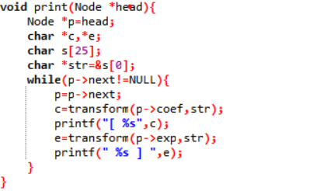
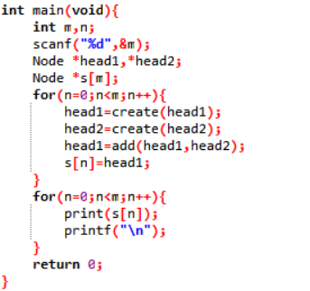

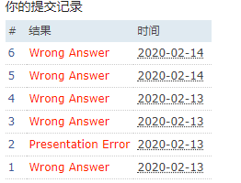
还有就是主函数：
s
print函数里的transforn函数我一开始根本就没有用到，题目有这个要个 个要求：“多项式的每一项用“[x y]”形式的字符串表示”，而transform函数 数就是将打印的整型数据转变为字符串，我原本是自己去转换，但查阅相关知 识后发现有现成的函数sprintf可用，于是代码就完成了，然而：

Slide 7
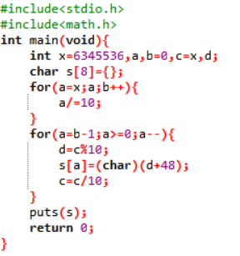
整数转换为字符串
C语言提供了几个标准库函数，可以将任意类型 我自己写的代码：
(整型、长整型、浮点型等)的数字转换为字符串。 （将整数x转换为字符串并输出）
1、itoa()：将整型值转换为字符串
2、itoa()：将长整型值转换为字符串
3、ultoa()：将无符号长整型值转换为字符串
（itoa()函数有3个参数：第一个参数是要转换的数字，第二个参数是要写入转换结果的目标字符串，第三个参数是转移数字时所用的基数。在上例中，转换基数为10。）
注意：上述函数与ANSI标准是不兼容的。能将整数转换为字符串而且与ANSI标准兼容的方法是使用sprintf()函数。（即我在练习题里使用的）
在将浮点型数字转换为字符串时，需要使用另外一组函数。（转下页）

Slide 8
fcvt()函数和itoa()函数有数大的差别。
fcvt()函数有4个参数：第一个参数是要转换的浮点型值；第二个参数是转换结果中十进制小数点右侧的位数；第三个参数是指向一个整数的指针，该整数用来返回转换结果中十进制小数点的位置；第四个参数也是指向一个整数的指针，该整数用来返回转换结果的符号(0对应于正值，1对应于负值)。
需要注意的是，fcvt()函数的转换结果中并不真正包含十进制小数点。
为此，fcvt()函数返回在转换结果中十进制小数点应该占据的位置。在上例中，整型变量dec_pl的结果值为5，因为在转换结果中十进制小数点应该位于第5位后面。如果你要求转换结果中包含十进制小数点，你可以使用gcvt()函数(见下表)。
1、ecvt()：将双精度浮点型值转换为字符串，转换结果中不包含十进制小数点
2、fcvt()：以指定位数为转换精度，余同ecvt()
3、gcvt()：将双精度浮点型值转换为字符串，转换结果中包含十进制小数点

